Slide 1



TRƯỜNG TIỂU HỌC PHÚC LỢI
LỚP 1

Slide 2










BÀI 21:
  CÁC GIÁC QUAN CỦA CƠ THỂ
Tiết 1

Slide 3







KHỞI ĐỘNG

Slide 4
Em có thể nghe, nhìn,…là nhờ các giác quan của cơ thể. Em có thể kể tên của chúng không?

Slide 5





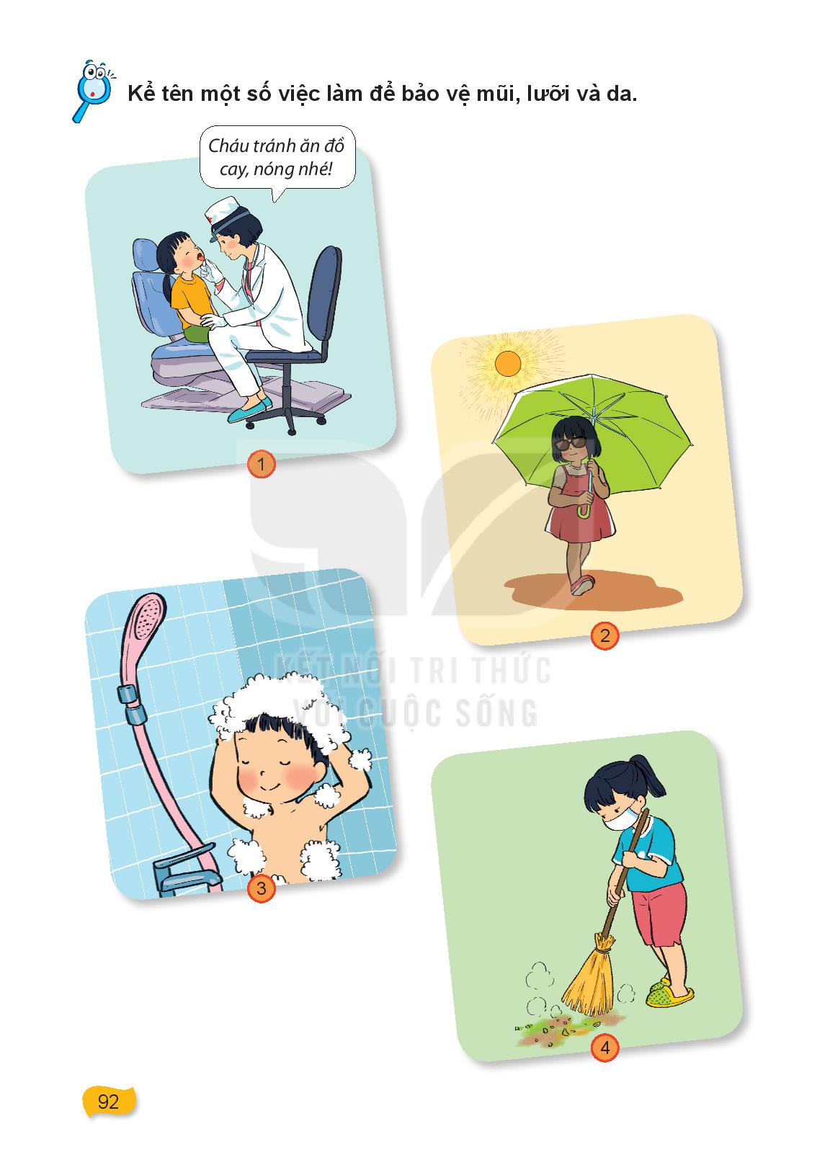


Hoạt động 1
KHÁM PHÁ

Slide 6
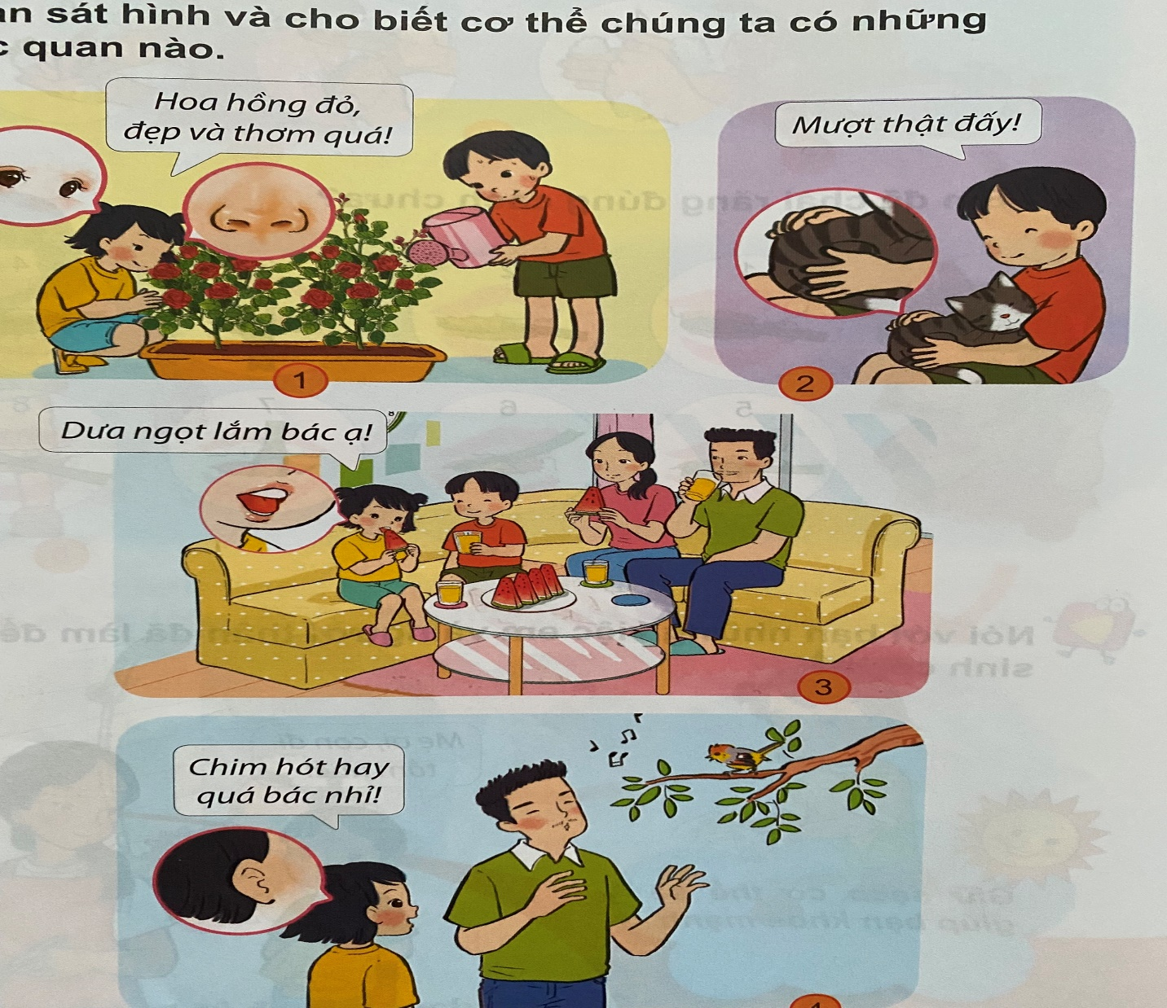


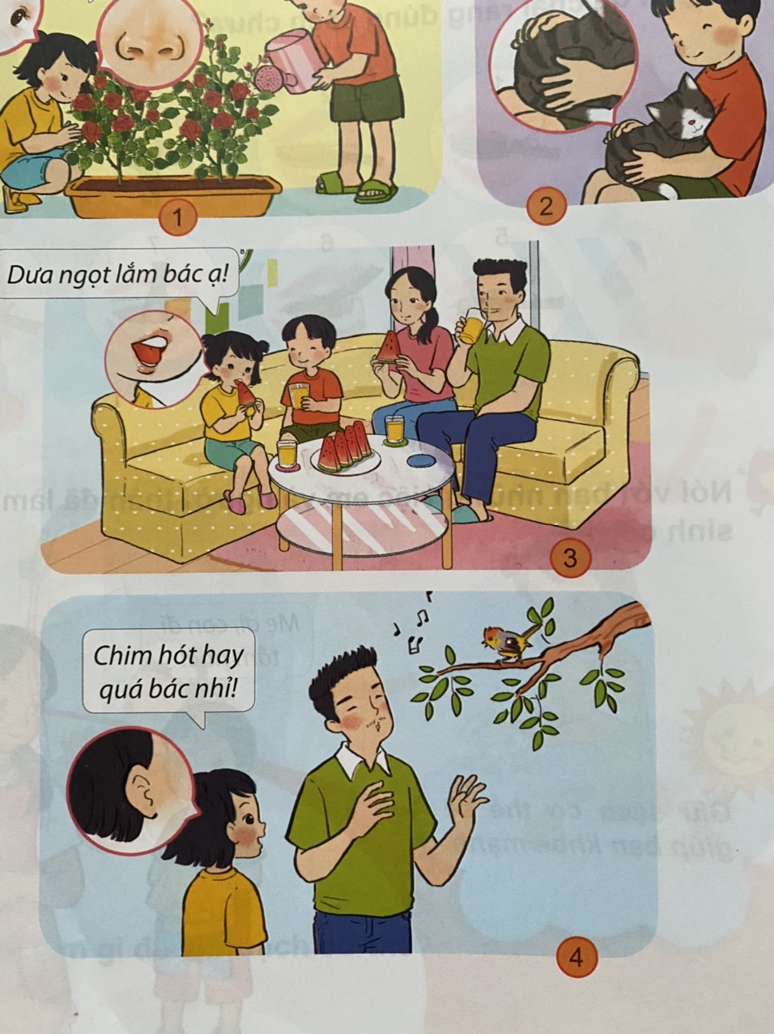
Quan sát hình và cho biết cơ quan chúng ta có những cơ quan nào.

Slide 11

Hoạt động 2
THỰC HÀNH

Slide 12


Chỉ và gọi tên các giác quan.
Mắt
Mũi
Tai
Lưỡi
Da

Slide 13

THƯ GIÃN

Slide 14

Hoạt động 3
VẬN DỤNG

Slide 15
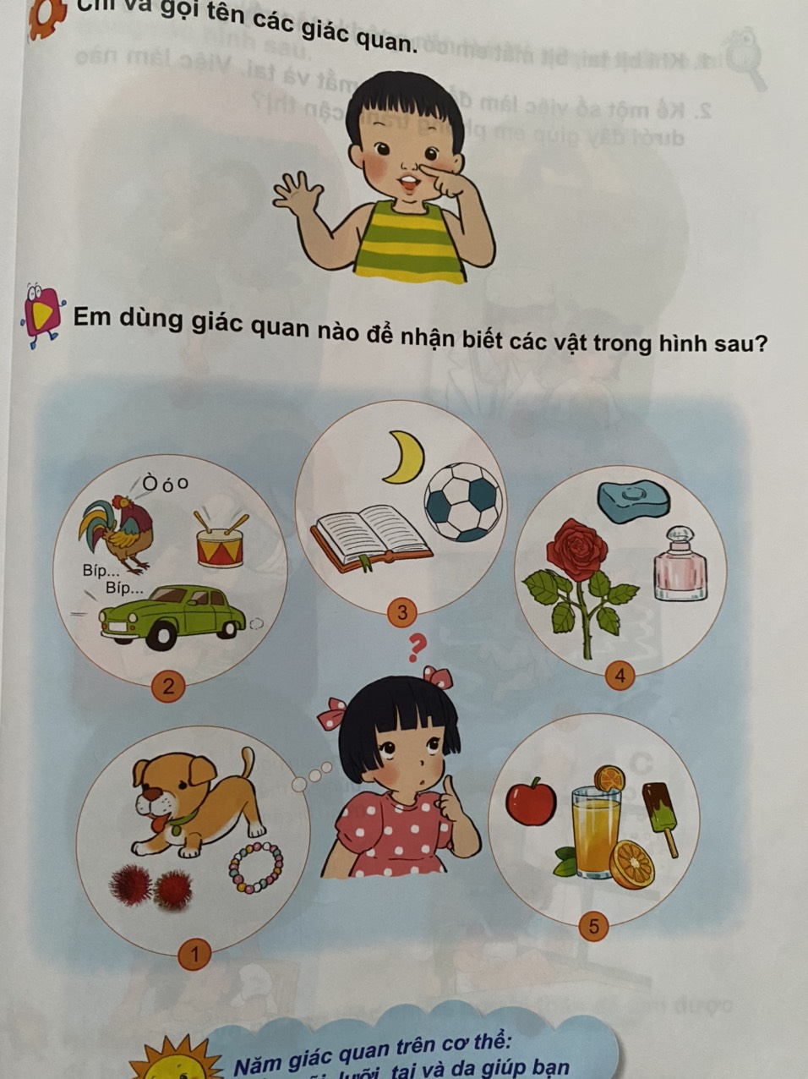
Em dung giác quan nào để nhận biết các vật trong hình sau?

Slide 16
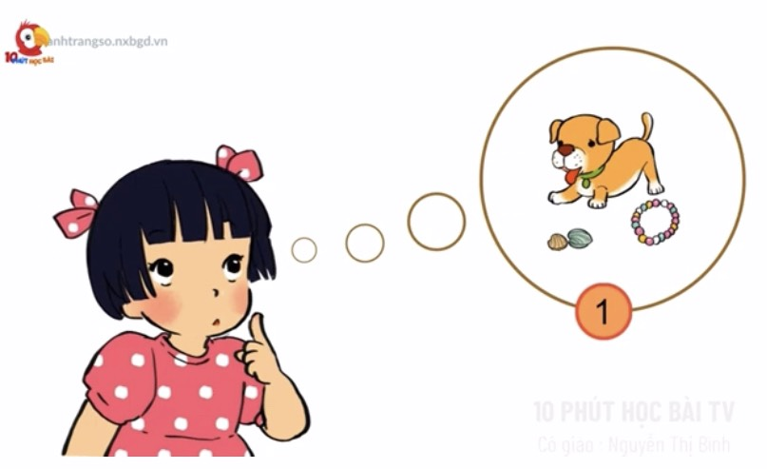
Xúc giác - Da

Slide 17
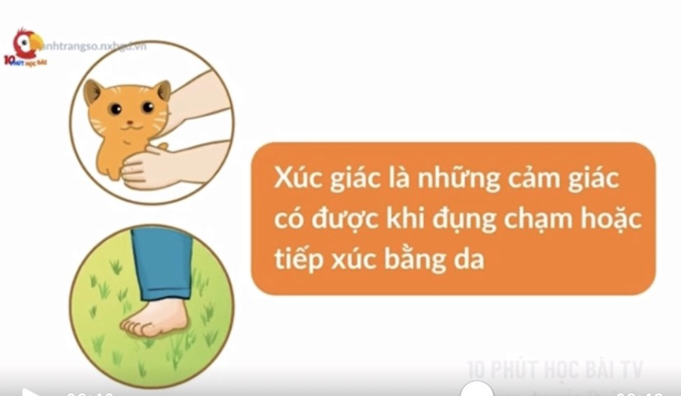

Slide 18

Thính giác - Tai

Slide 19


Slide 20
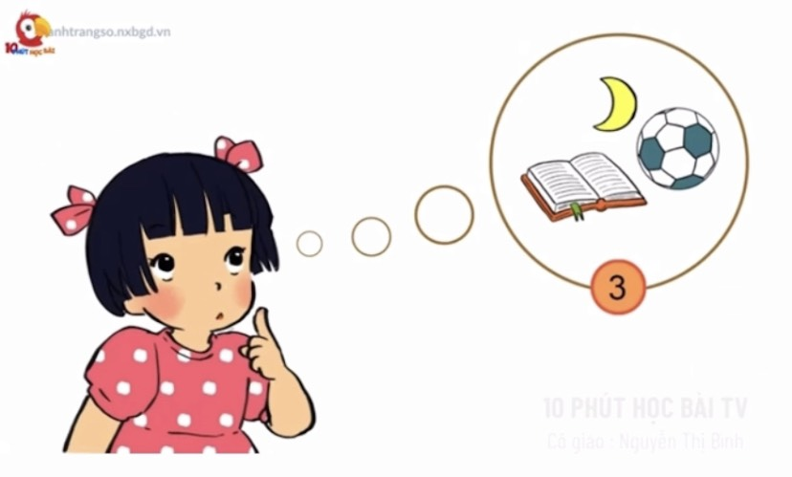
Xúc giác - Da

Slide 21


Slide 22
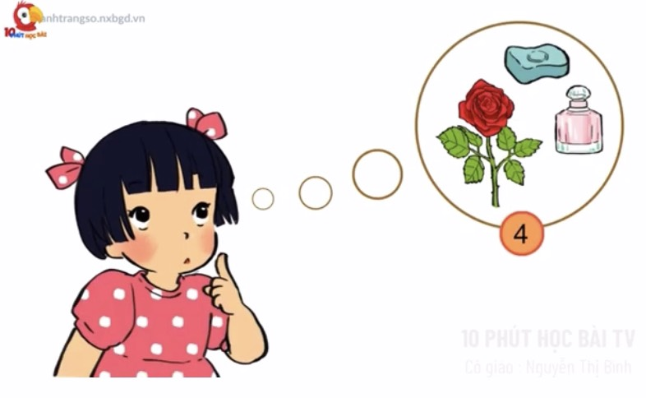

Slide 23


Slide 24
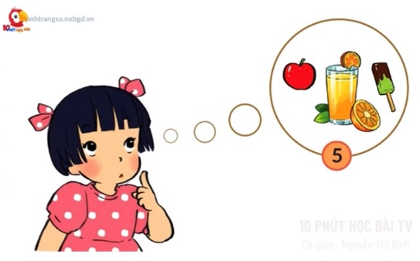

Slide 25
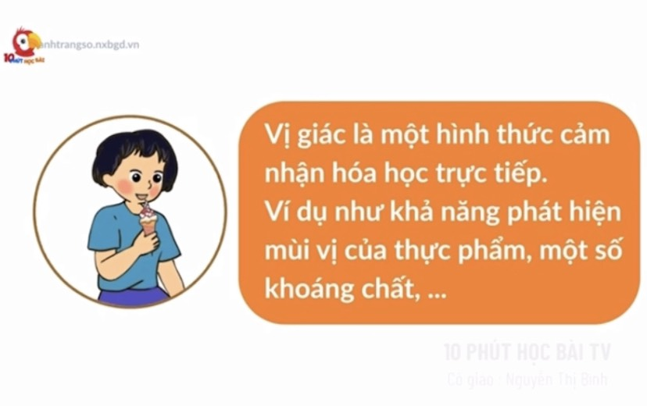

Slide 26
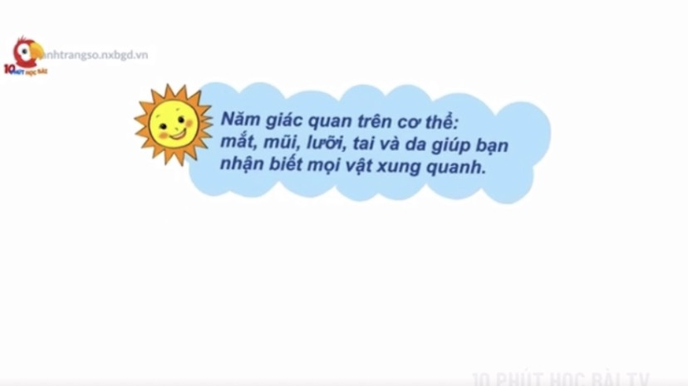


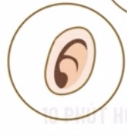



Slide 27
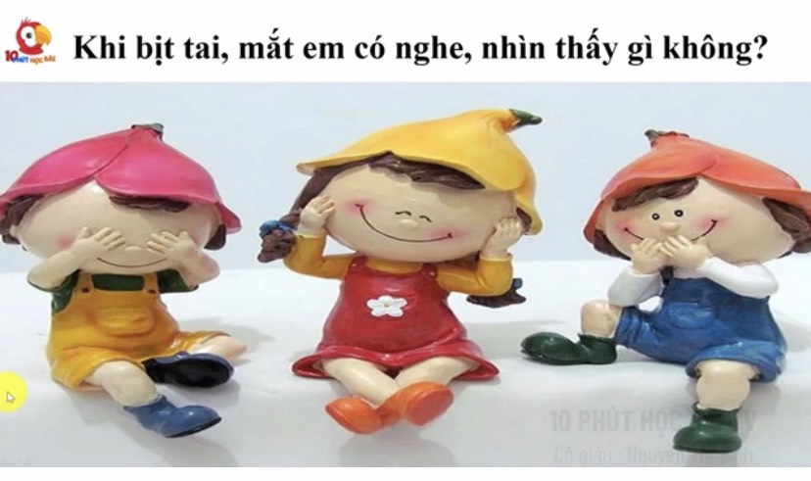

Slide 28
CHÀO TẠM BIỆT CÁC CON!

